Slide 1

INTRODUÇÃO À COMPUTAÇÃO E SISTEMAS DE INFORMAÇÃO
Bancos de Dados
Lattes - linkedin
euristenhojr@gmail.com
http://www.unichristus.edu.br/
Euristenho Queiroz de Oliveira Júnior
Especialista em Engenharia de Software
MSc em Engenharia de Software

Slide 2

AGENDA
1. Apresentação
2. Livros
3. Acordo de Convivência
4. História do banco de dados
5. Finalidade
6. Práticas
7. Próxima Aula
8. Referências

Slide 3

Apresentação
FORMAÇÃO ACADÊMICA
Graduado em Telemática/Telecomunicações - IFCE ( 2002 - 2008)
Especialista em Engenharia de Software - FA7 ( 2011 - 2013)
MSc em Engenharia de Software - UFPE ( 2011 - 2015)
CURRÍCULO PROFISSIONAL
Atuei 4 anos na empresa privada
10 anos no ambiente Público
Atualmente Líder Técnico de 45 Projetos de Tecnologia na SEPOG/PMF
Prof. Euristenho Júnior

Slide 4
Apresentação
DOCÊNCIA
Professor Substituto das Disciplinas de Sistemas de Informação – FA7
(2011 - 2012)
Professor da Especialização em Sistemas WEB – FJN
(2011 - 2012)
Professor de Bancas de graduação em Sistemas de Informações – FA7
(2012)
Professor dos Cursos de Tecnologia da Unifanor (2015 – 2018)
Professor do Curso de Tecnologia da Unichristus (2018 - Atual)
Prof. Euristenho Júnior

Slide 5


Livros
Sistemas de Informação Gerenciais - 11ª Ed. 2014 - Laudon,Kenneth C.; Jane P. Laudon - Pearson
Sistemas de Informação - o Uso Consciente da Tecnologia Para o Gerenciamento - 2ª Ed. 2012 - Batista,Emerson de O.
Prof. Euristenho Júnior

Slide 6
Ementa
Fundamentos de computação, arquiteturas de computadores e sistemas operacionais. Ambientes de processamento automatizado de informações.
Evolução das profissões e características do profissional de sistemas de informação.
Conceitos básicos: dado, informação e conhecimento.
Computador e seus elementos básicos.
Internet e Redes de Computadores – modelos e usos.
Fundamentos de sistemas de informação.
Classificação dos sistemas de informação.
Conceitos e usos da Segurança de dados.
Etapas da Especificação e do projeto de sistemas de informação.
Prof. Euristenho Júnior

Slide 7


Dicas de Convivência
Horários
Conversas
Dúvidas
Celular
Avaliações
Prof. Euristenho Júnior

Slide 8



Questionamentos
Prof. Euristenho Júnior

Slide 9
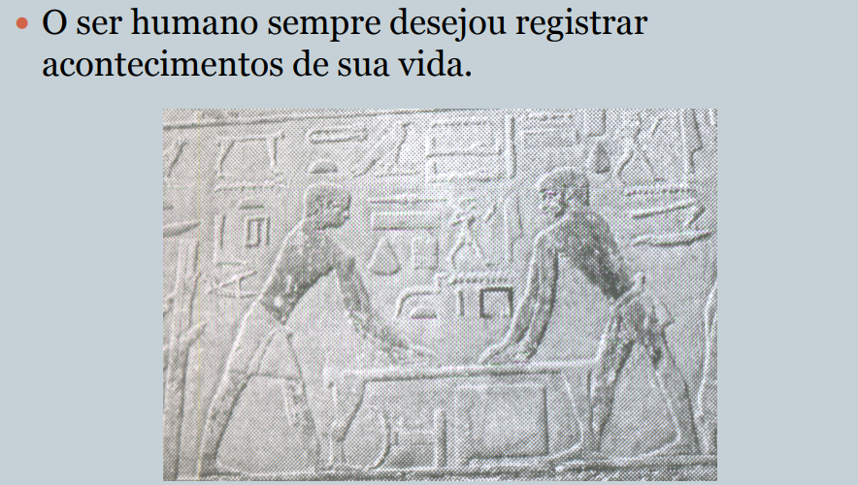
História do Banco de Dados
Prof. Euristenho Júnior

Slide 10
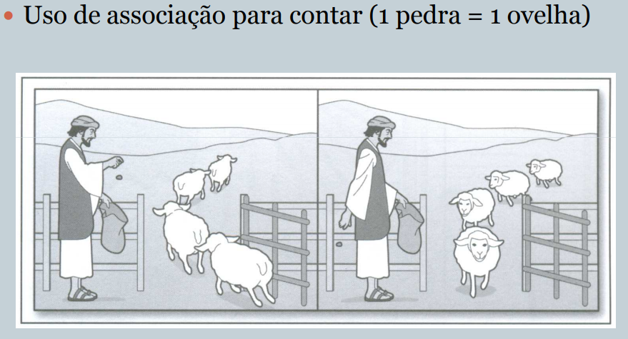

História do Banco de Dados
Prof. Euristenho Júnior

Slide 11
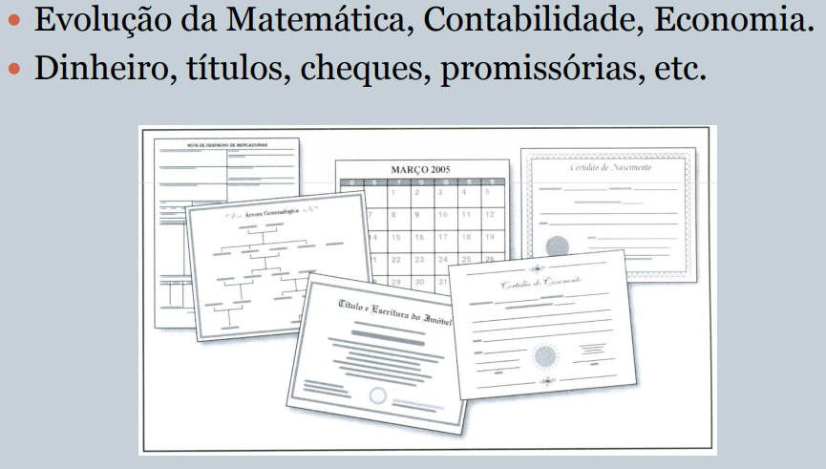
História do Banco de Dados
Prof. Euristenho Júnior

Slide 12
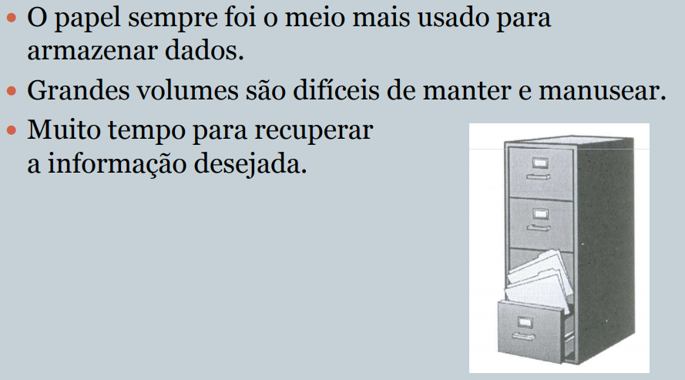
História do Banco de Dados
Prof. Euristenho Júnior

Slide 13
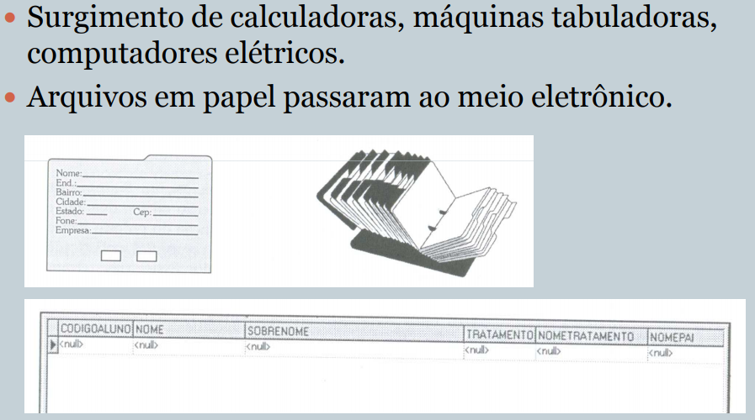
História do Banco de Dados
Prof. Euristenho Júnior

Slide 14
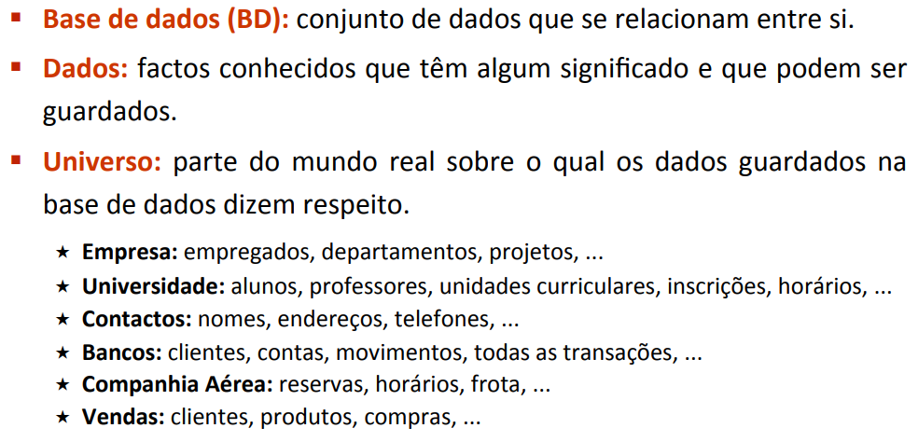
Banco de Dados
Prof. Euristenho Júnior

Slide 15
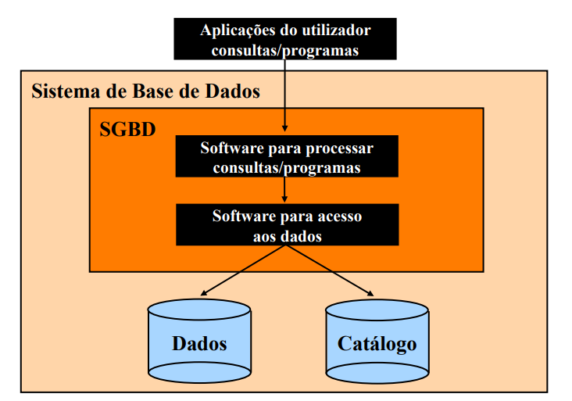
Banco de Dados
Prof. Euristenho Júnior

Slide 16
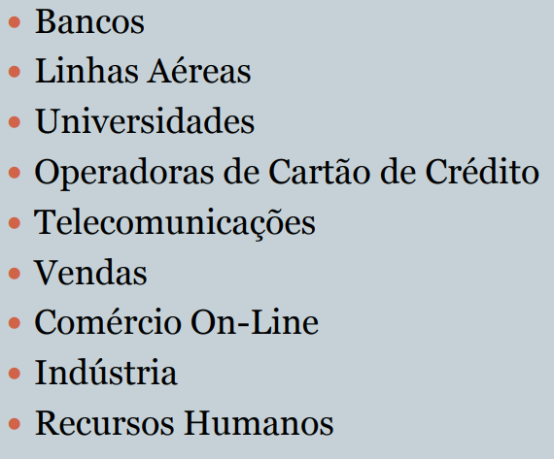
Aplicações de Banco de Dados
Prof. Euristenho Júnior

Slide 17
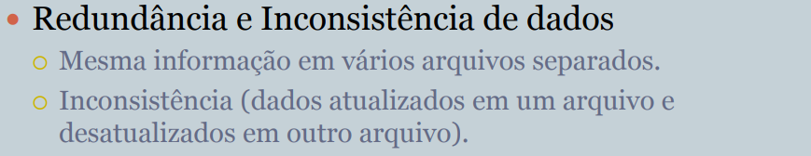
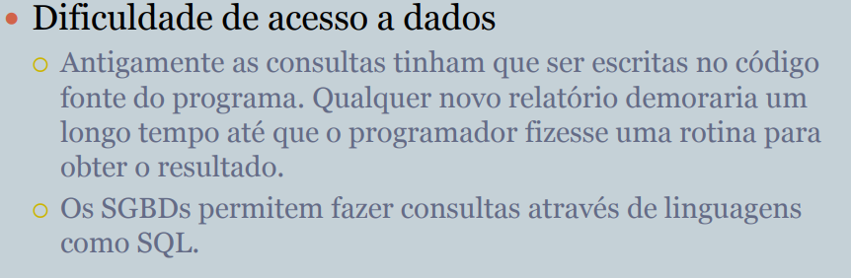
Banco de Dados: Finalidades
Prof. Euristenho Júnior

Slide 18
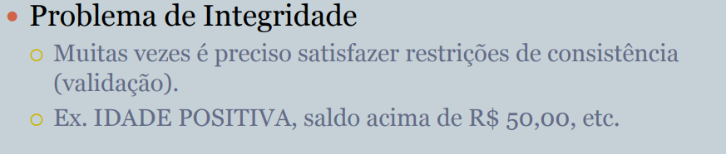
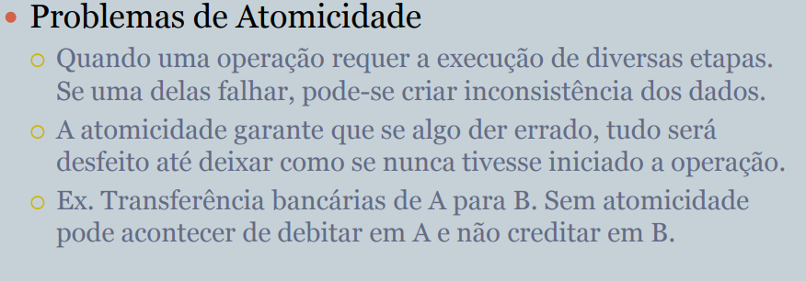
Banco de Dados: Finalidades
Prof. Euristenho Júnior

Slide 19
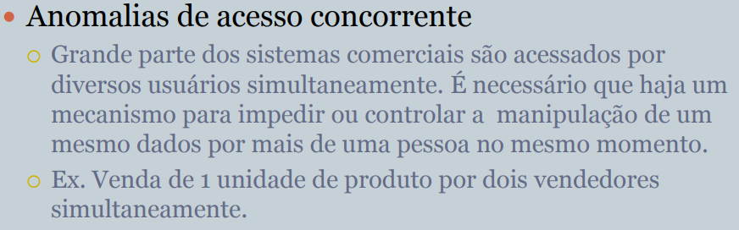
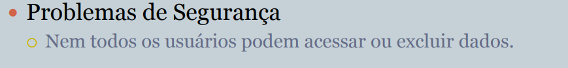
Banco de Dados: Finalidades
Prof. Euristenho Júnior

Slide 20
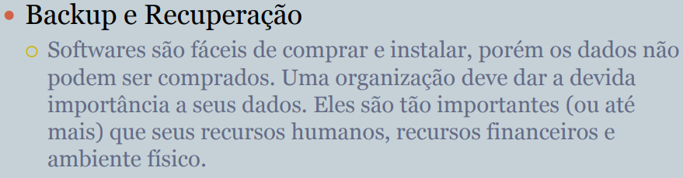
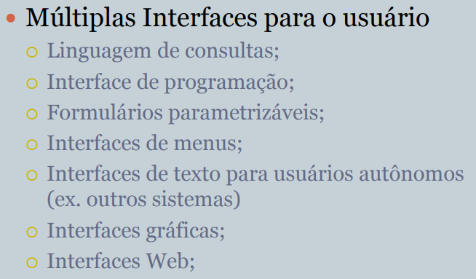
Banco de Dados: Finalidades
Prof. Euristenho Júnior

Slide 21
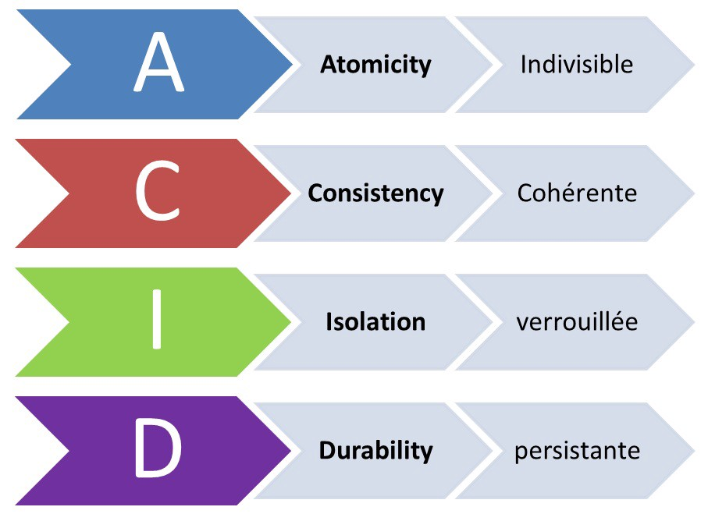
Banco de Dados: Finalidades
Prof. Euristenho Júnior

Slide 22
Banco de Dados: Finalidades
Atomicidade
É algo indivisível. Ou tudo o que está em uma transação deve ser realizado com sucesso, ou nada deve ser realizado. Pelo menos nada deva ser considerado como realizado. Sem a atomicidade fica difícil se não impossível manter as outras características, por isso a transação é importante.
Consistência
O banco de dados deve ter uma transação terminada em estado consistente, ou seja, deve respeitar todas as regras impostas no banco de dados para todos os envolvidos na transação.
Isolamento
Uma transação não pode interferir em outra enquanto está em atividade. Só após sua conclusão é que o seu resultado ficará disponível para outras transações.
Durabilidade
Ao final da transação o resultado deve permanecer no banco de dado, aconteça o que acontecer.
Prof. Euristenho Júnior

Slide 23
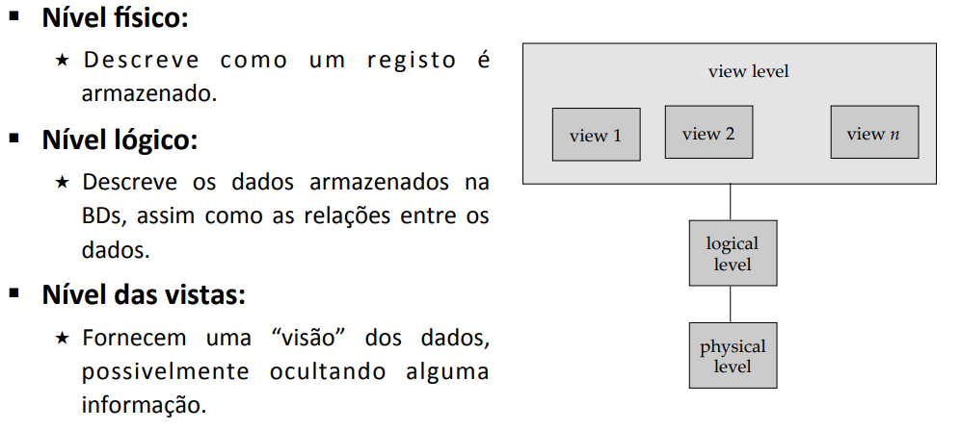
Banco de Dados: Níveis de Abstração
Prof. Euristenho Júnior

Slide 24
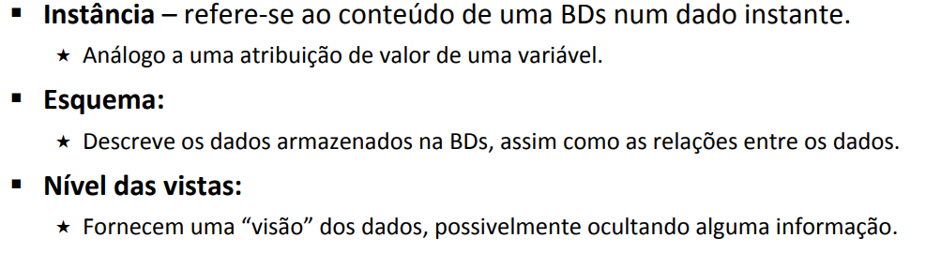
Banco de Dados: Instâncias e Esquemas
Prof. Euristenho Júnior

Slide 25
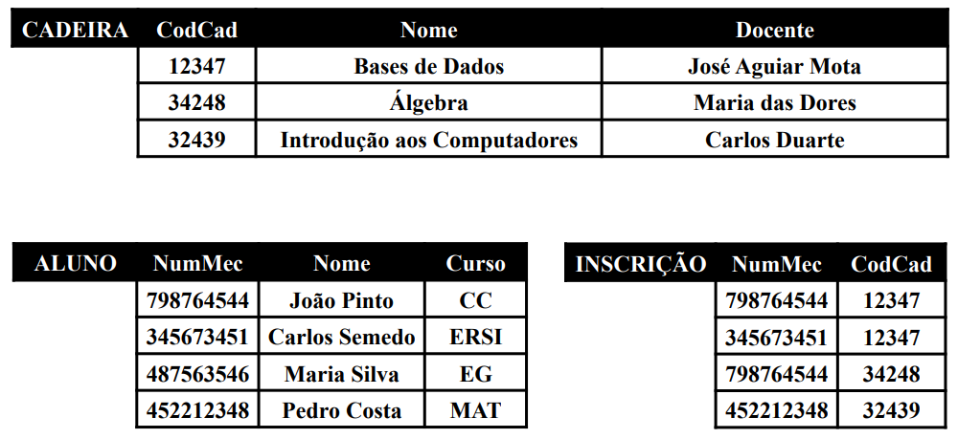
Banco de Dados: Exemplo
Prof. Euristenho Júnior

Slide 26
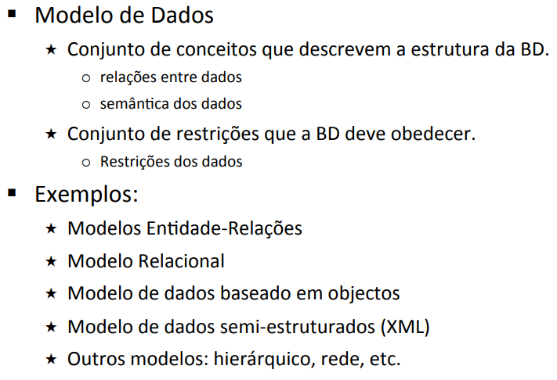
Banco de Dados: Modelos de Dados
Prof. Euristenho Júnior

Slide 27
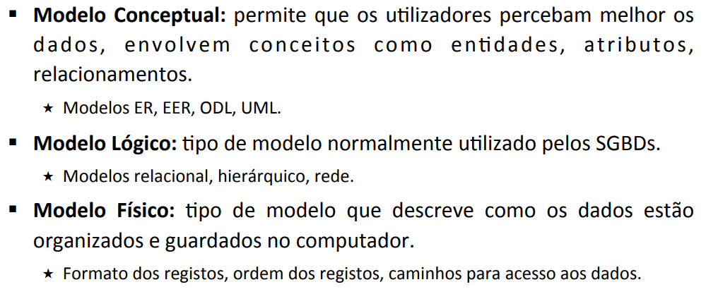
Banco de Dados: Modelos de Dados
Prof. Euristenho Júnior

Slide 28
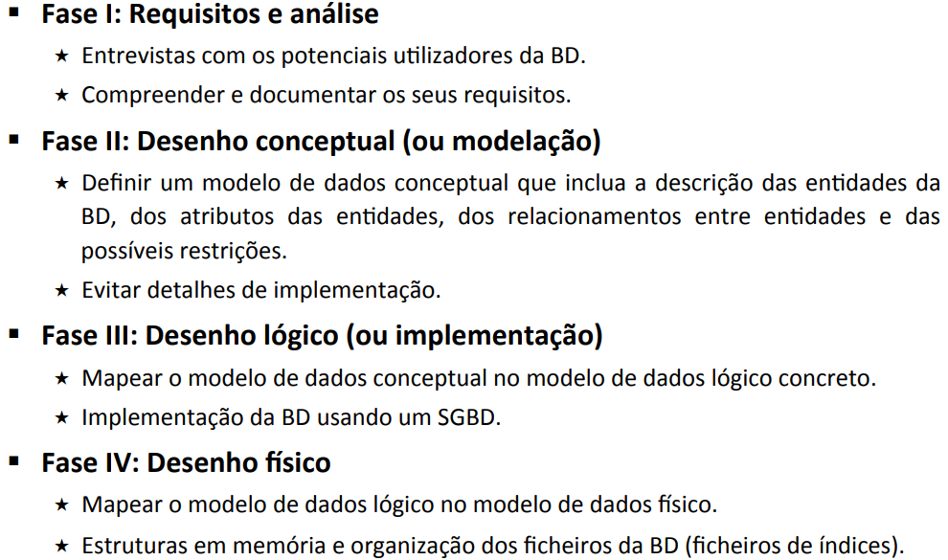
Banco de Dados: Modelos de Dados
Prof. Euristenho Júnior

Slide 29
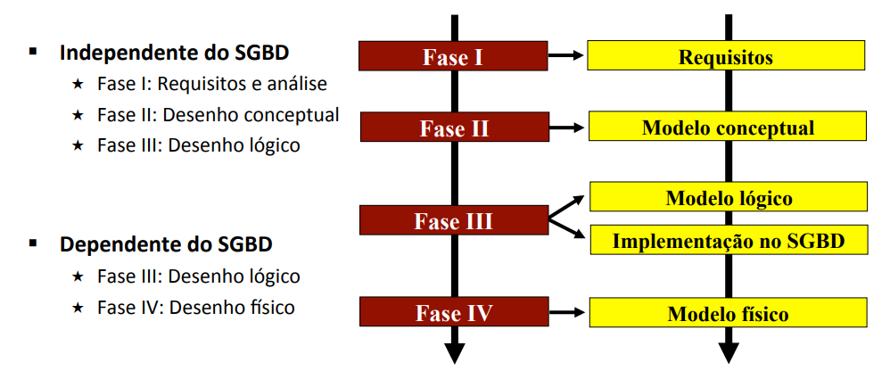
Banco de Dados: Modelos de Dados
Prof. Euristenho Júnior

Slide 30
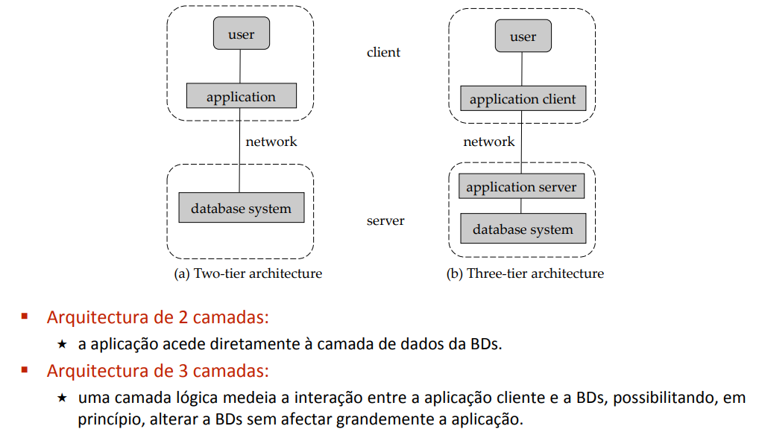
Banco de Dados: Arquitetura
Prof. Euristenho Júnior

Slide 31
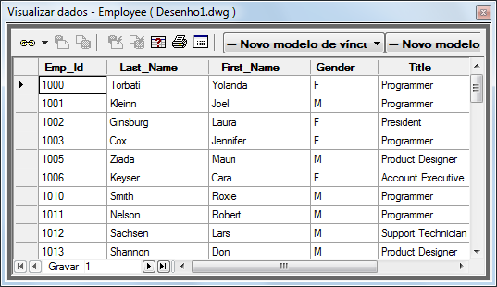
Banco de Dados: Exemplo
Prof. Euristenho Júnior

Slide 32
Banco de Dados: Exemplo
DDL - Data Definition Language - Linguagem de Definição de Dados.
São os comandos que interagem com os objetos do banco.
São comandos DDL : CREATE, ALTER e DROP
DML - Data Manipulation Language - Linguagem de Manipulação de Dados.
São os comandos que interagem com os dados dentro das tabelas.
São comandos DML : INSERT, DELETE e UPDATE
DQL - Data Query Language - Linguagem de Consulta de dados.
São os comandos de consulta.
São comandos DQL : SELECT (é o comando de consulta)
Aqui cabe um parenteses. Em alguns livros o SELECT fica na DML em outros tem esse grupo próprio.
Prof. Euristenho Júnior

Slide 33
Banco de Dados: Exemplo
DTL - Data Transaction Language - Linguagem de Transação de Dados.
São os comandos para controle de transação.
São comandos DTL : BEGIN TRANSACTION, COMMIT E ROLLBACK
DCL - Data Control Language - Linguagem de Controle de Dados.
São os comandos para controlar a parte de segurança do banco de dados.
São comandos DCL : GRANT, REVOKE E DENY.
Prof. Euristenho Júnior

Slide 34

Dúvidas
Prof. Euristenho Júnior

Slide 35
Referências
Sistemas de Informação Gerenciais, Kenneth C. Laudon e Jane P. Laudon, 11ª edição.
Prof. Euristenho Júnior

